Slide 1


DATOS DEL ARCA DE NOE.
INTRODUCCIÓN:
Siempre hay algunas especulaciones en cuanto a determinado evento de la Biblia.
Muchas veces queremos interpretar todos los datos que encontramos en la Biblia, pero eso lamentablemente no se podrá porque hay casos donde la Biblia no nos revela ciertas cosas.
Y no podemos suponer.

Slide 2
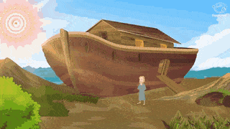
DATOS DEL ARCA DE NOE.
Por ejemplo, muchos quieren dar una fecha exacta de cuánto tiempo dilato Noe en construir el arca.
Pero la Biblia no nos detalla con actitud esto.
Algunos suponen que fueron 120 años los que Noe se dilato en preparar el arca basándose en.
Genesis.6:3.
Entonces el SEÑOR dijo: No contenderá mi Espíritu para siempre con el hombre, porque ciertamente él es carne. Serán, pues, sus días ciento veinte años.

Slide 3
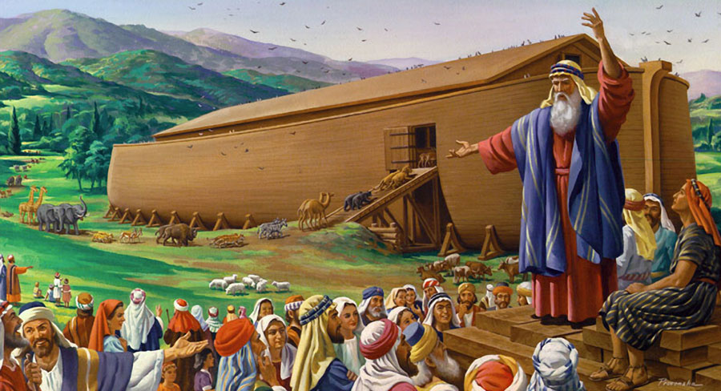
DATOS DEL ARCA DE NOE.
Muchos toman el contender Dios con Él hombre 120 años, era el tiempo que dilataría Noe para construir el arca.
Pero esto no concuerda con lo que la Biblia nos revela.
En Genesis.5:32.
Y Noé tenía quinientos años, y engendró a Sem, a Cam y a Jafet.
Él tiene 500 años. Cuando Noé entra en el Arca, tiene 600 años.

Slide 4

DATOS DEL ARCA DE NOE.
Genesis.7:11.
El año seiscientos de la vida de Noé, el mes segundo, a los diecisiete días del mes, en ese mismo día se rompieron todas las fuentes del gran abismo, y las compuertas del cielo fueron abiertas.
El tiempo necesario para construir el Arca dependería de cuánto tiempo había pasado entre Génesis.5:32.
Y el tiempo que Dios ordenó a Noé construir el Arca.

Slide 5
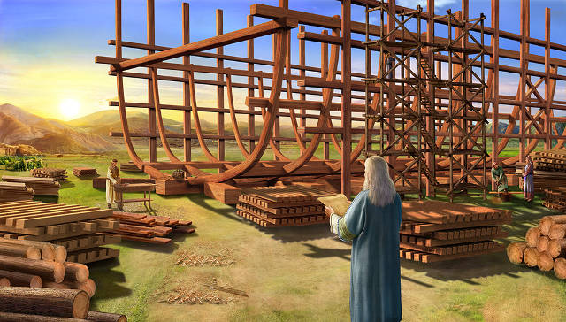
DATOS DEL ARCA DE NOE.
Génesis.6:14-21.
Como máximo, tardó 100 años.
Otros toman el texto para decir que era la vida que los hombres durarían en vida.
Que ya no iban a durar tanto tiempo como lo era ante del diluvio.
Como por ejemplo Matusalén.
Genesis.5:26-27.

Slide 6
DATOS DEL ARCA DE NOE.
Y vivió Matusalén setecientos ochenta y dos años después de haber engendrado a Lamec, y engendró hijos e hijas.
V.27.
El total de los días de Matusalén fue de novecientos sesenta y nueve años, y murió.
Y esto concuerda con lo que Él Salmista dice más adelante de los días del hombre.

Slide 7

DATOS DEL ARCA DE NOE.
Salmos.90:10.
Los días de nuestra vida llegan a setenta años; y en caso de mayor vigor, a ochenta años. Con todo, su orgullo es sólo trabajo y pesar, porque pronto pasa, y volamos.
Que nuestro tiempo sería un poco más limitado que los de nuestros antepasados.
Me apego más a esta interpretación que a la otra.

Slide 8
DATOS DEL ARCA DE NOE.
¿Cuánto tiempo estuvo Noé en el Arca?
Noé entró en el Arca en el año 600 de su vida, el día 17 del segundo mes.
Génesis.7:11-13.
El año seiscientos de la vida de Noé, el mes segundo, a los diecisiete días del mes, en ese mismo día se rompieron todas las fuentes del gran abismo, y las compuertas del cielo fueron abiertas.

Slide 9

DATOS DEL ARCA DE NOE.
V.12.
Y cayó la lluvia sobre la tierra por cuarenta días y cuarenta noches.
V.13.
En ese mismo día entró Noé en el arca, con Sem, Cam y Jafet, hijos de Noé, y la mujer de Noé y las tres mujeres de sus hijos con ellos,
Noé dejó el Arca en el día 27 del segundo mes del año siguiente.

Slide 10
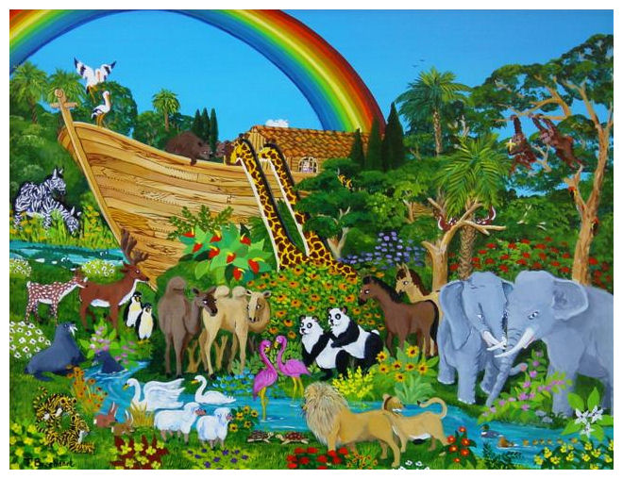
DATOS DEL ARCA DE NOE.
Génesis.8:14-15.
en el mes segundo, el día veintisiete del mes, estaba seca la tierra.
V.15.
Entonces habló Dios a Noé, diciendo:
Cuando entro era el día 17.
Cuando salió era el día 27.
Por lo tanto, asumiendo un calendario lunar de 360 días, Noé estuvo en el Arca aproximadamente 370 días.
Casi un año.

Slide 11

DATOS DEL ARCA DE NOE.
¿Cuántos de cada tipo de animal tomó Noé en el Arca?
Siete pares de cada clase de animal limpio y dos pares de cada clase de otros animales fueron tomados en el Arca
Génesis.6:19-20.
Y de todo ser viviente, de toda carne, meterás dos de cada especie en el arca, para preservarles la vida contigo; macho y hembra serán.
V.20.

Slide 12
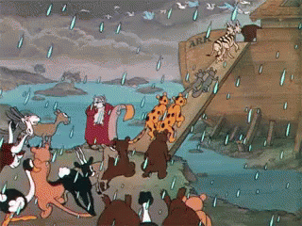
DATOS DEL ARCA DE NOE.
De las aves según su especie, de los animales según su especie y de todo reptil de la tierra según su especie, dos de cada especie vendrán a ti para que les preserves la vida.
Genesis.7:2-3.
De todo animal limpio tomarás contigo siete parejas, el macho y su hembra; y de todo animal que no es limpio, dos, el macho y su hembra;
V.3.
también de las aves del cielo, siete parejas, macho y hembra, para conservar viva la especie sobre la faz de toda la tierra.

Slide 13
DATOS DEL ARCA DE NOE.
Por "limpios" la Biblia se refiere a animales que eran 'aceptables para el sacrificio’.
Es por ello que se tomaron siete pares de los animales limpios para que algunos de ellos pudiesen ser sacrificados después del Diluvio sin poner en peligro la especie.
Dios se lo ordeno a Noe, los animales que tenía que escoger.

Slide 14
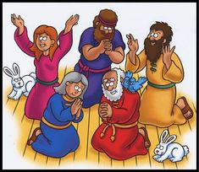
DATOS DEL ARCA DE NOE.
¿Cuántas personas estaban en el Arca de Noé?
Según Génesis.6:10.
Y Noé engendró tres hijos: Sem, Cam y Jafet.
Noé tuvo tres hijos varones.
Los tres hijos de Noé (Sem, Cam y a Jafet).
Genesis.6:18.
Pero estableceré mi pacto contigo; y entrarás en el arca tú, y contigo tus hijos, tu mujer y las mujeres de tus hijos.

Slide 15
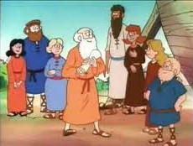
DATOS DEL ARCA DE NOE.
Nos revela que Noe su esposa y sus tres hijos y las esposas de sus hijos entrarían al arca.
Por lo tanto, había ocho personas en el Arca.
Genesis.7:1.
Entonces el SEÑOR dijo a Noé: Entra en el arca tú y todos los de tu casa; porque he visto que sólo tú eres justo delante de mí en esta generación.

Slide 16

DATOS DEL ARCA DE NOE.
Genesis.7:7.
Entonces entró Noé en el arca, y con él sus hijos, su mujer y las mujeres de sus hijos, a causa de las aguas del diluvio.
Nos revela quienes entraron en el arca.
Lo mismo Él Apóstol Pedro inspirado por Él Espíritu Santo nos hace ver que fueron 8 personas.
I Pedro.3:20.

Slide 17
DATOS DEL ARCA DE NOE.
quienes en otro tiempo fueron desobedientes cuando la paciencia de Dios esperaba en los días de Noé, durante la construcción del arca, en la cual unos pocos, es decir, ocho personas, fueron salvadas por medio del agua.
Lo mismo encontramos en Pedro quien nos revela que fue Noe y 7 personas con Él los que entraron en el arca.
II Pedro.2:5.

Slide 18
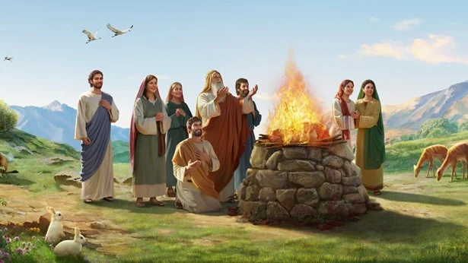
DATOS DEL ARCA DE NOE.
si no perdonó al mundo antiguo, sino que guardó a Noé, un predicador de justicia, con otros siete, cuando trajo el diluvio sobre el mundo de los impíos;
Fueron solo 8 personas las que entraron al arca y se salvaron.
Solamente 8 fueron salvadas de aquel terrible diluvio.
De todo un mundo creado y miles de personas.

Slide 19

DATOS DEL ARCA DE NOE.
¿Quién era la esposa de Noé?
La Biblia nunca da específicamente el nombre o la identidad de la esposa de Noé.
Existe una tradición que dice que ella era Naama.
Génesis.4:22.
Y Zila a su vez dio a luz a Tubal-caín, forjador de todo utensilio de bronce y de hierro; y la hermana de Tubal-caín era Naama.

Slide 20
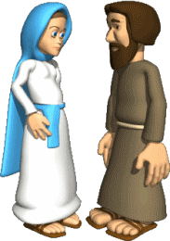
DATOS DEL ARCA DE NOE.
Aunque podría ser esto verdad tampoco es tan seguro afirmarlo.
Esto no lo revela ni enseña explícitamente la Biblia.
Así como tampoco nos revela la Biblia sobre la mujer, esposa de Lot.
De la misma manera la Biblia guarda silencio de la esposa de Noe.
No debemos nosotros suponer algo que la Biblia no nos da detalle específicos y claros.

Slide 21
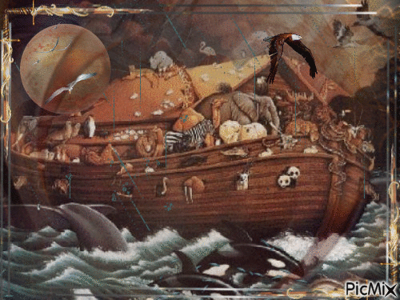
DATOS DEL ARCA DE NOE.
¿Cuánto dilato el diluvio?
La Biblia nos narra que fueron 40 días y 40 noches que paso lloviendo sin cesar sin parar.
Genesis.7:4, 17.
Porque dentro de siete días haré llover sobre la tierra cuarenta días y cuarenta noches, y borraré de la faz de la tierra a todo ser viviente que he creado.
V.17.

Slide 22
DATOS DEL ARCA DE NOE.
Entonces vino el diluvio sobre la tierra por cuarenta días, y las aguas crecieron y alzaron el arca, y ésta se elevó sobre la tierra.
Es interesante que Moisés ayuno 40 días y 40 noches.
Exodo.34:28.
Y Moisés estuvo allí con el SEÑOR cuarenta días y cuarenta noches; no comió pan ni bebió agua. Y escribió en las tablas las palabras del pacto, los diez mandamientos.

Slide 23

DATOS DEL ARCA DE NOE.
Nuestro Señor Jesucristo también ayuno 40 días y 40 noche.
Mateo.4:2.
Y después de haber ayunado cuarenta días y cuarenta noches, entonces tuvo hambre.
El numero 40 representa el cambio hacia una nueva humanidad.
Hubo cambio después del diluvio, también la de vida Moisés y de Jesús.

Slide 24
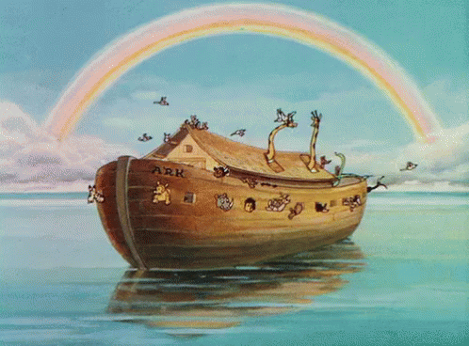
DATOS DEL ARCA DE NOE.
¿Tenía timón el arca de Noe?
No miramos que el arca que Noe construyo tuviera timón para ser manejable.
Genesis.7:17-18.
Entonces vino el diluvio sobre la tierra por cuarenta días, y las aguas crecieron y alzaron el arca, y ésta se elevó sobre la tierra.
Dice que el arca flotaba.
V.18.

Slide 25
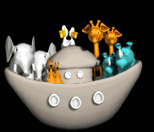
DATOS DEL ARCA DE NOE.
Y las aguas aumentaron y crecieron mucho sobre la tierra; y el arca flotaba sobre la superficie de las aguas.
Noe debía de confiar en Dios que Él guiara el arca porque ella no tenía timón para controlarla hacia ningún lado.
No soy un experto en el tema, pero creo que lo más importante en un barco son los instrumentos de navegación.
Estoy seguro que nadie se atrevería a embarcarse en una nave sin timón.

Slide 26
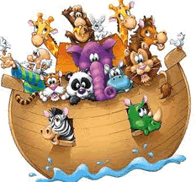
DATOS DEL ARCA DE NOE.
La rueda de timón de un barco es el dispositivo que controla el timón de la nave, es el aparato conectado al casco que dirige la nave.
Es decir, por ahí se controla al barco.
Vale la pena recalcar que el arca de Noé no tenía timón, pues quien controlaba, guiaba, cuidaba y maneja el arca era Dios y no Noé.
Noe tenía que confiar en Dios.

Slide 27
CONCLUSIÓN:
Encontramos muchos detalles interesantes en el arca que construyo Noe.
Debemos respetar lo que la Biblia enseña sobre el arca de Noe.
Y no especular sobre cosas que las escrituras no nos revelan aunque parecieran lógicas.
Hagamos como Noe hizo conforme a lo que Dios le mando.

Slide 28

DIOS NOS BENDIGA A TODOS.

